Slide 1
Le dé dans la main avant d’être lancé
Mesure du résultat du dé sur la table
Le dé est lancé
État du dé s’effond à une de ces valeurs et mesuré de façon projective
État du dé initialement en superposition

Slide 2

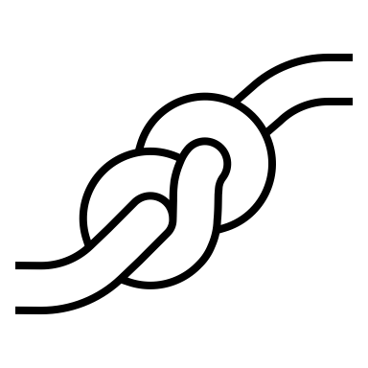



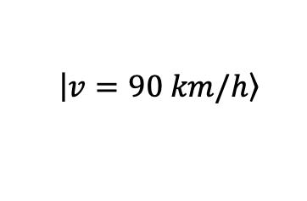
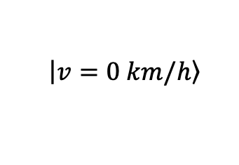
$$\left.\left|v=0 km/h\right.\right\rangle$$
$$\left.\left|v=90 km/h\right.\right\rangle$$
$$\hat{U}$$
Pointeur
Interaction
Couplage faible
Système

Slide 3
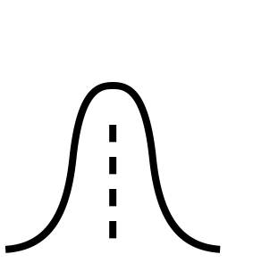
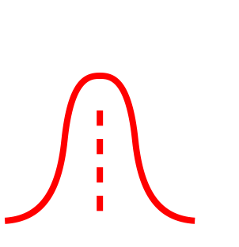
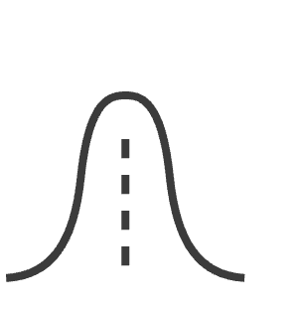
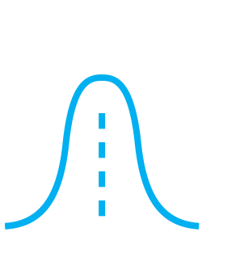





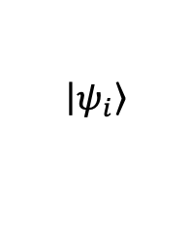
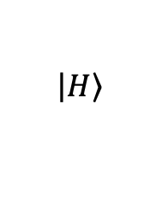
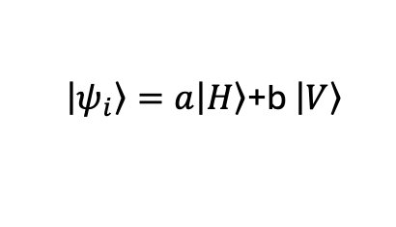
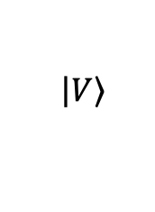

a)
$\left|\left.ψ_{i}\right\rangle \right.=a\left|\left.H\right\rangle \right.$+b $\left|\left.V\right\rangle \right.$
$$\left|\left.H\right\rangle \right.$$
$$\left|\left.V\right\rangle \right.$$
Intéraction forte $δ≫σ$
$$σ$$
b)
$$δ$$
$$\left|\left.ψ_{i}\right\rangle \right.$$
Intéraction faible $δ≪σ$
$\left|\left.ψ_{f}\right\rangle \right.$ $≈\left|\left.ψ_{i}\right\rangle \right.$
$$δ$$

